Slide 1

English
This presentation is automatically generated.
You can freely edit it and add any extra content you wish.
Español
Esta presentación se genera automáticamente.
Puedes modificarla a tu criterio y añadir cualquier contenido adicional que desees.
Italiano
Questa presentazione è generata automaticamente.
Puoi modificarla liberamente e aggiungere eventuali contenuti extra che desideri.

Slide 2
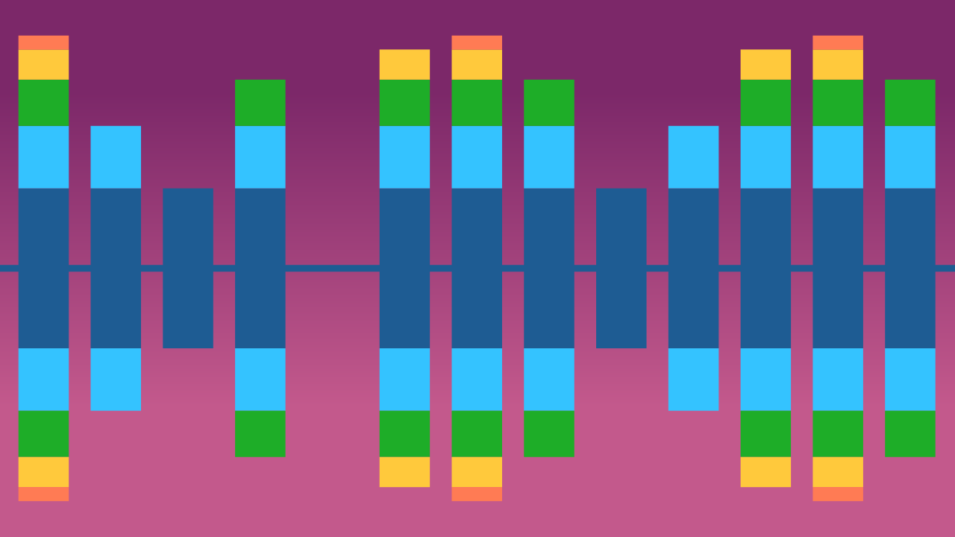
Il Misuratore di Rumore
Impara le basi del disegno su una tela digitale creando una linea che cresce e si restringe con il volume del rumore circostante.

Slide 3
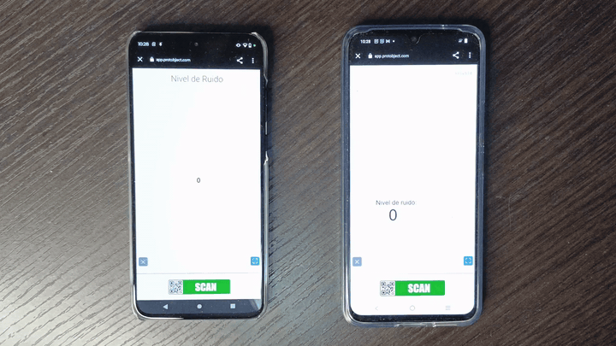
Cosa faremo?

Slide 4
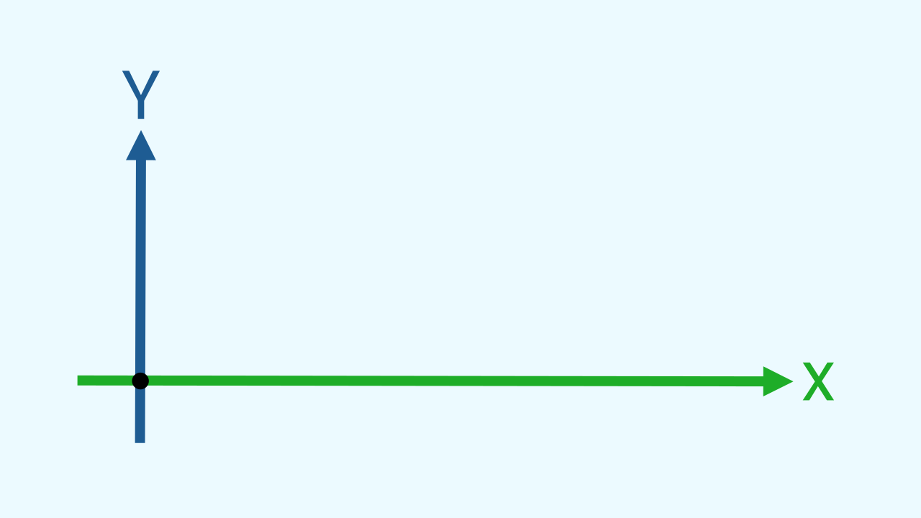
Cos'è il Piano Cartesiano?
Pensa a uno schermo non come a una superficie piana, ma come a un foglio di carta millimetrata. Per dire al computer dove disegnare qualcosa, devi dargli un "indirizzo", proprio come una posizione su una mappa. Questa mappa è chiamata Piano Cartesiano. È un sistema di coordinate composto da due assi perpendicolari: la linea orizzontale è chiamata asse X e la linea verticale è chiamata asse Y. Il punto in cui si incontrano è l'"origine" (0,0).

Slide 5
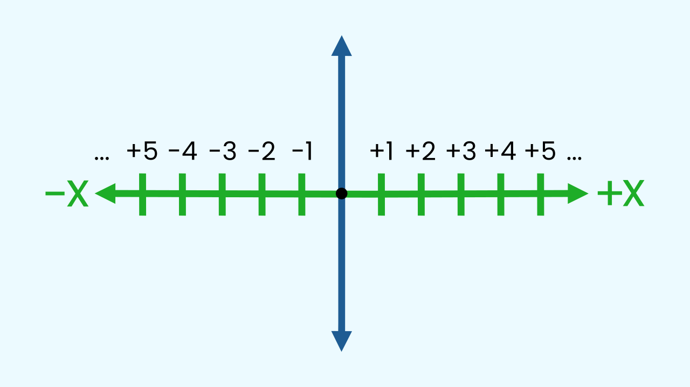
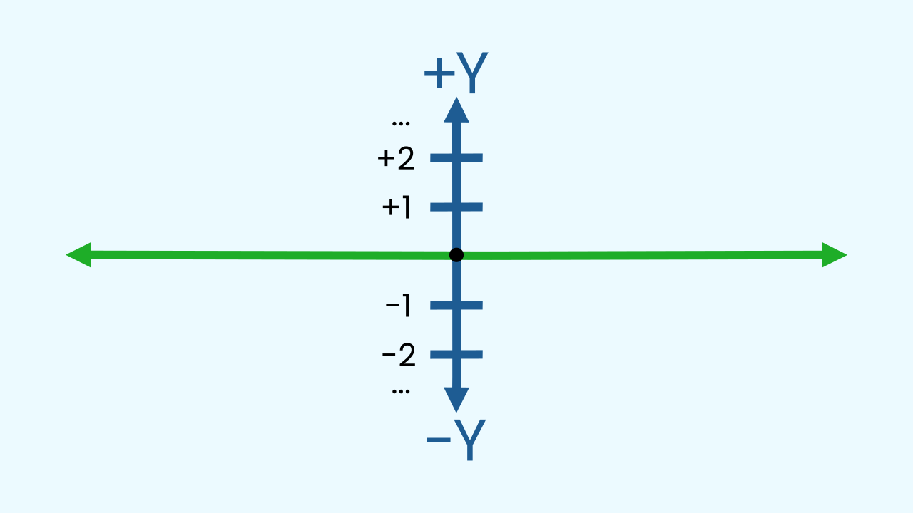
Come funzionano gli assi X e Y?
L'asse X (orizzontale) funziona proprio come una linea numerica: i numeri più piccoli sono a sinistra e i numeri più grandi sono a destra. L'asse Y (verticale) posiziona i numeri più piccoli in basso e quelli più grandi in alto. Combinando un valore X e un valore Y, possiamo definire la posizione precisa di qualsiasi punto sullo schermo.

Slide 6
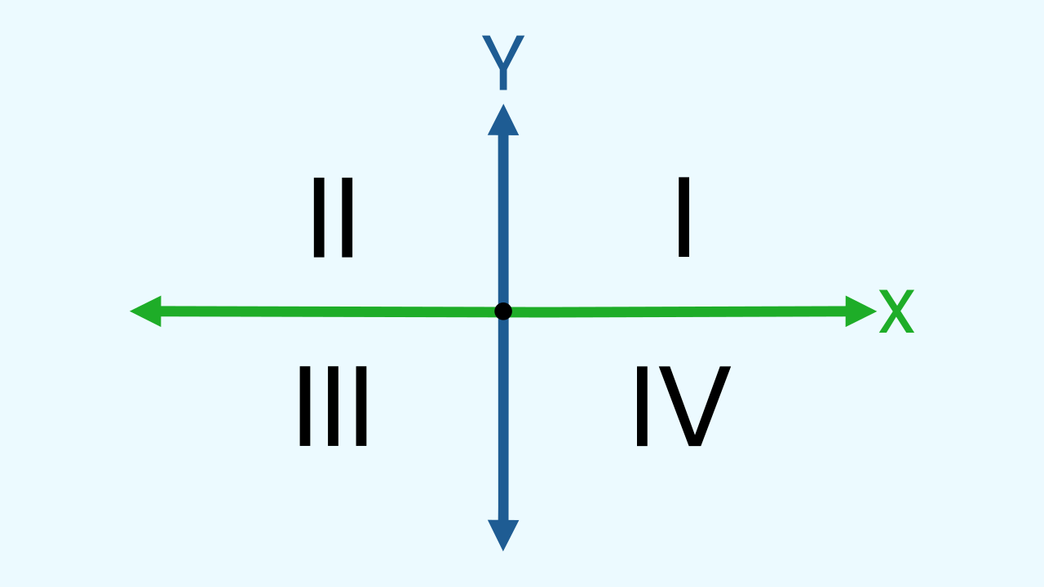
Il Primo Quadrante
Il piano cartesiano è diviso in quattro quadranti. In Protobject, per mantenere le cose semplici, usiamo principalmente il primo quadrante, dove sia i valori X che Y sono numeri positivi. Il punto di origine (0,0) corrisponde all'angolo in basso a sinistra della nostra tela da disegno.

Slide 7
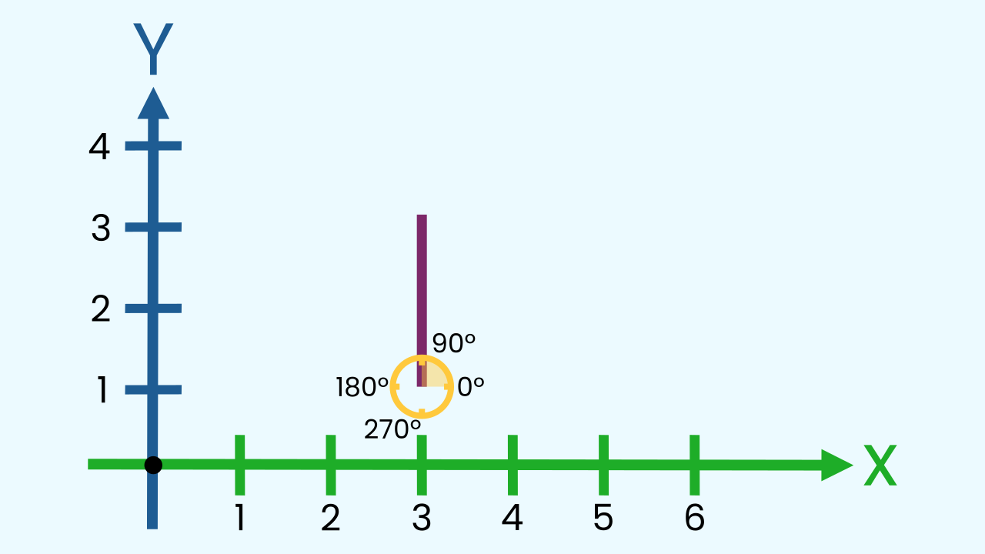
Come Disegnare una Linea
Per disegnare una linea, devi solo dare al computer tre istruzioni: un punto di partenza (una coordinata X, Y), la direzione in cui viaggiare (un angolo) e quanto lontano andare (una lunghezza).
Per una barra verticale, inizieremo dal fondo dello schermo, punteremo dritto verso l'alto (un angolo di 90 gradi) e faremo cambiare la lunghezza in base al livello di rumore!

Slide 8


Perché visualizzare il rumore?
Visualizzare l'intensità del suono non è solo per divertimento; è utile! In ambienti rumorosi come le fabbriche, un misuratore di rumore può aiutare a proteggere l'udito dei lavoratori. In un'aula o in una biblioteca, può essere un ottimo spunto visivo per aiutare tutti a essere più consapevoli dei livelli di rumore, creando un ambiente migliore per l'apprendimento e la concentrazione.

Slide 9
Crea il Visualizzatore di Rumore
Creiamo il prototipo che visualizza il livello di rumore in tempo reale.
Premi Aggiungi Dispositivo, seleziona Livello Rumore e scansiona il codice QR con il tuo smartphone.
Clicca su Aggiungi Dispositivo, seleziona WriteDraw e premi Apri in questa finestra per generare una superficie di disegno sul computer.

Slide 10
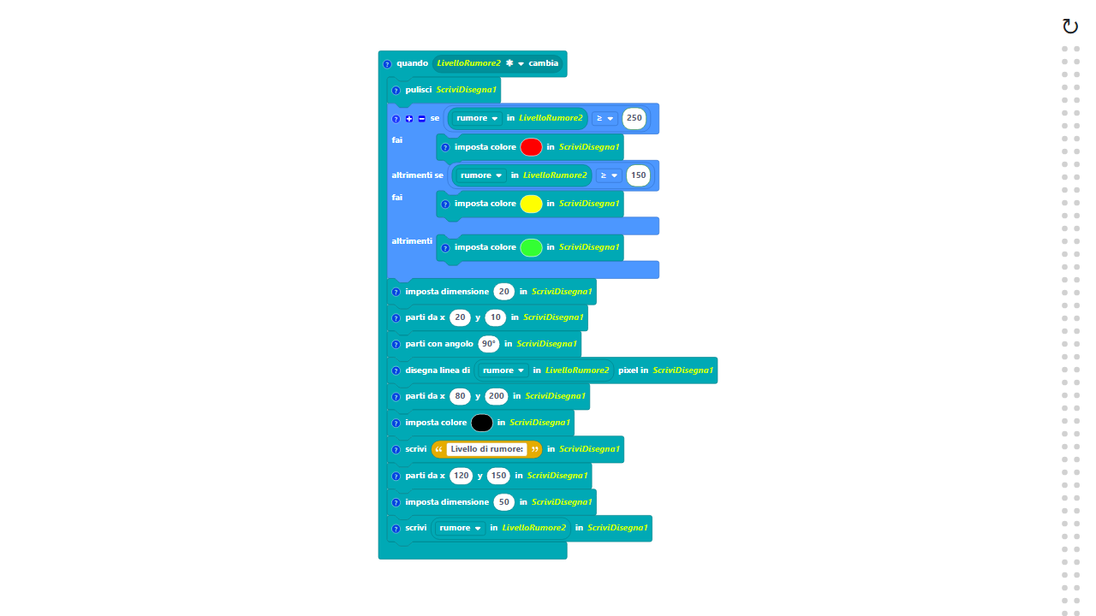
Composizione del Codice
Clicca sull'icona del punto interrogativo per aprire i commenti che spiegano il codice. Nota che dobbiamo pulire lo schermo in ogni ciclo del loop per cancellare la vecchia linea prima di disegnare quella nuova!
https://app.protobject.com/generate?it-a17-noisevisualizer&it&dynamic&-1

Slide 11
Rifletti
★ Il nostro codice disegna una linea verticale. Come cambieresti i parametri del blocco "disegna linea" per renderla invece una linea orizzontale?
★ Oltre a una linea, in quali altri modi potresti visualizzare il rumore? Un cerchio che cresce? Un colore che cambia da verde a rosso?

